Slide 1

A Medical Walking Habit Game
for the Treatment of Depression
Happy Dog -
DOCCAS
Yekyung Kim
Dongmin Moon
Sanghee Lee
SeongHyeon Ju
Sung Tae Kim
Notes:
2분 2분 6분

Slide 2
Content
Background
Overview of the project
Implemented Screens
Conclusion
Notes:
2분 2분 6분

Slide 3
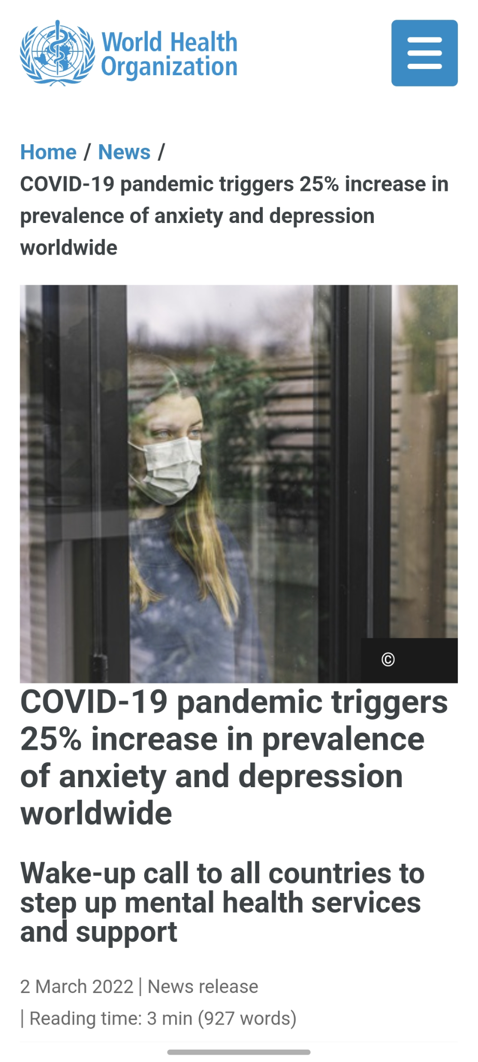
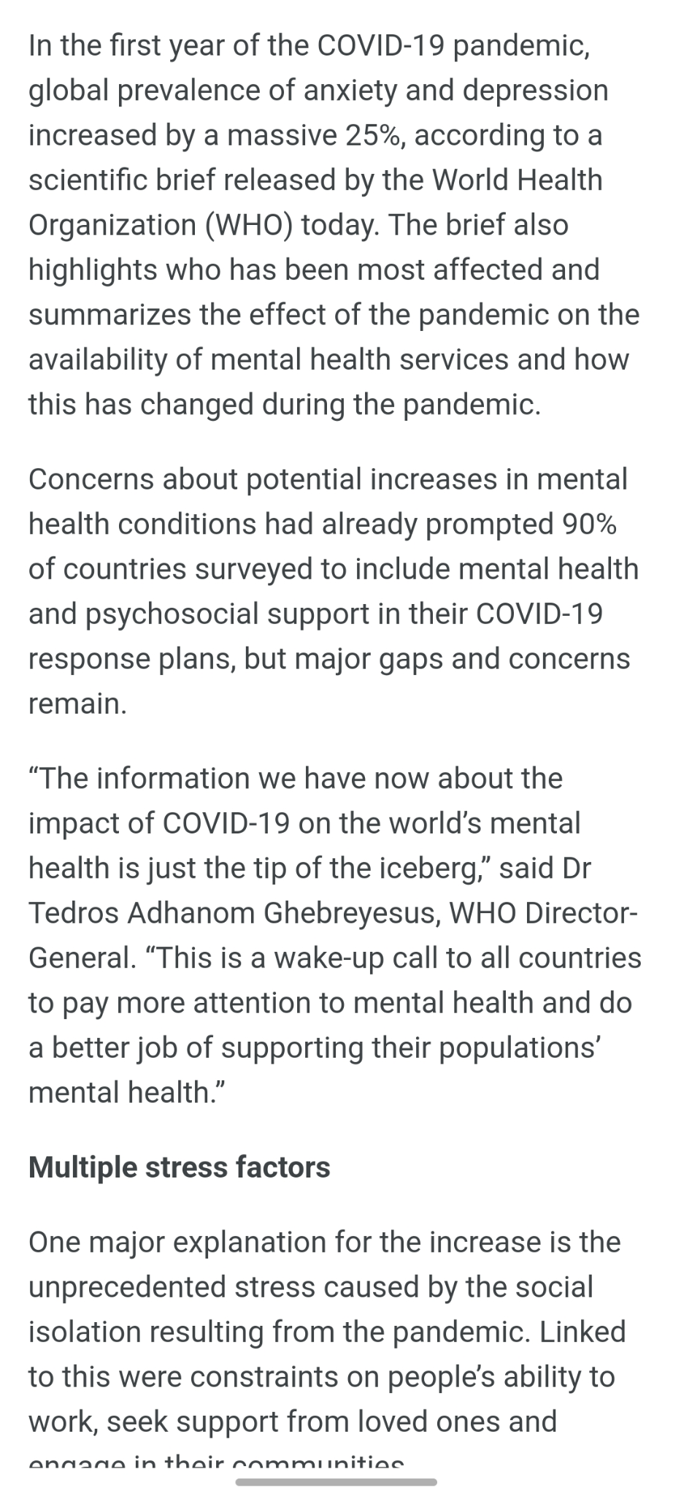
1. Background (1) - COVID-19 & depression
https://www.who.int/news/item/02-03-2022-covid-19-pandemic-triggers-25-increase-in-prevalence-of-anxiety-and-depression-worldwide
Notes:
Suicide rate in korea rises, highest among developed countries.

Slide 4
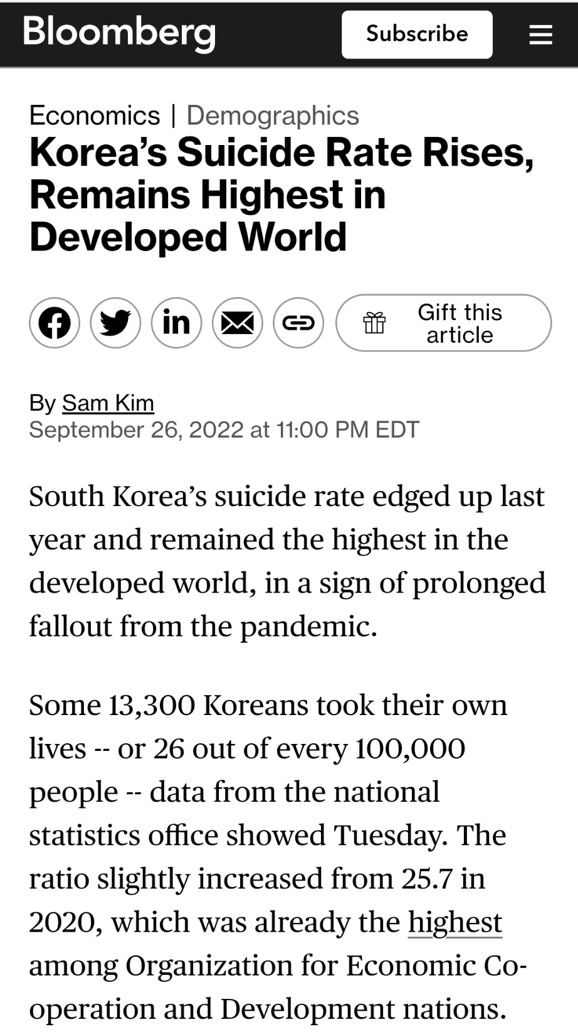
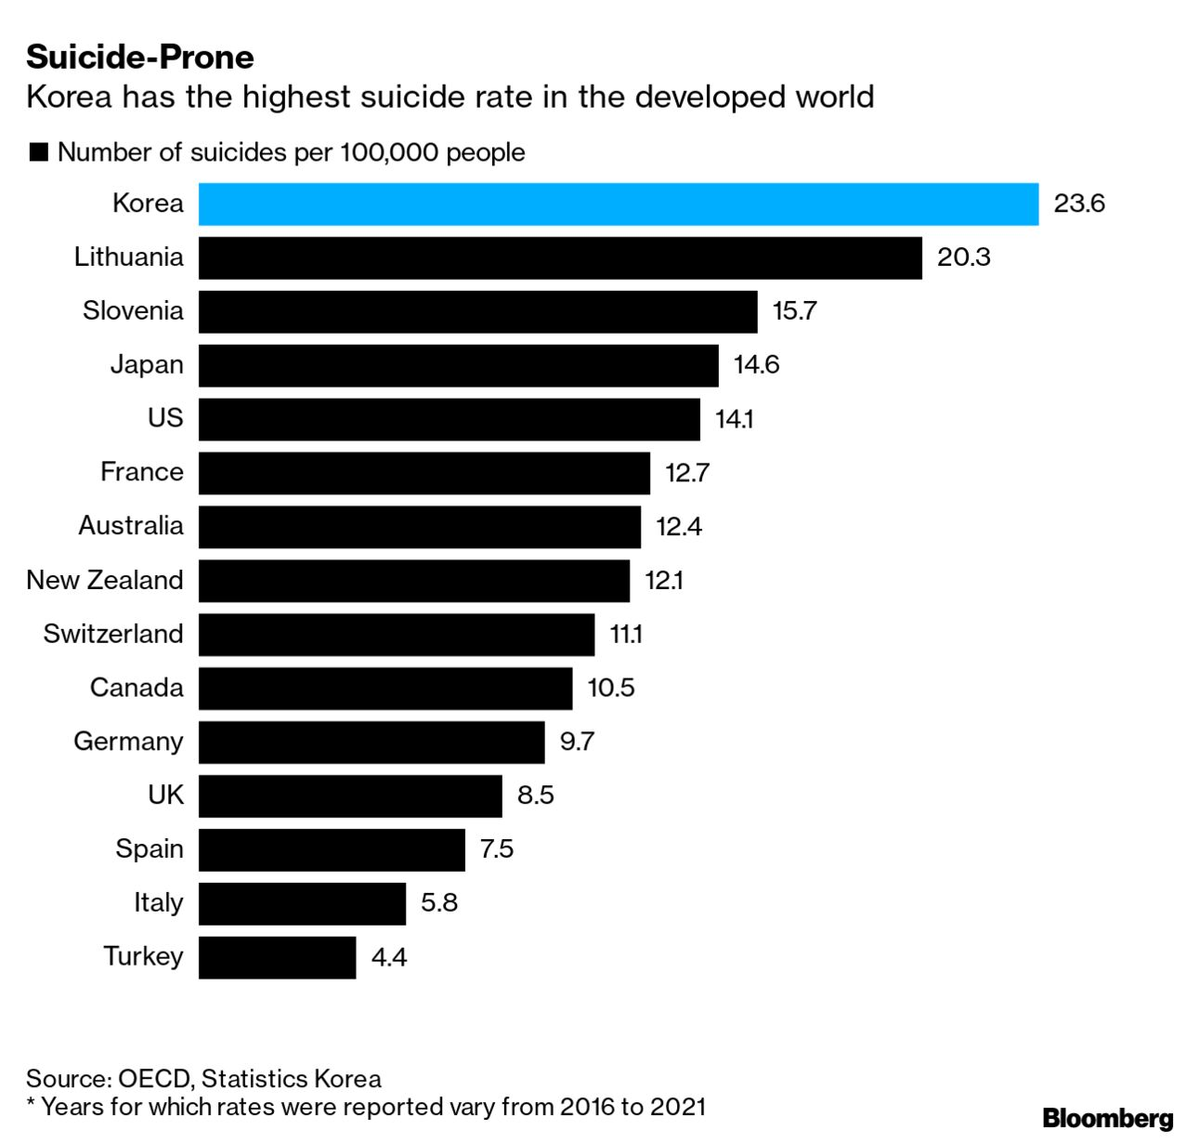
Background (2) - South Korea’s suicide rate
https://www.bloomberg.com/news/articles/2022-09-27/korea-s-suicide-rate-rises-remains-highest-in-developed-world#xj4y7vzkg
Notes:
Suicide rate in korea rises, highest among developed countries.

Slide 5
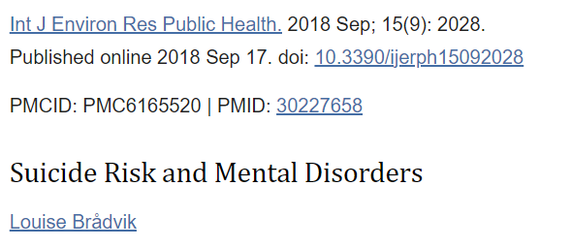
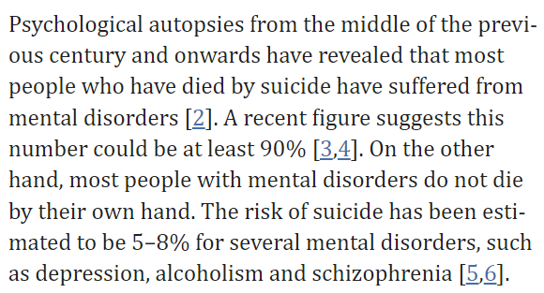
Background (3) - suicide & depression
https://www.ncbi.nlm.nih.gov/pmc/articles/PMC6165520/

Slide 6
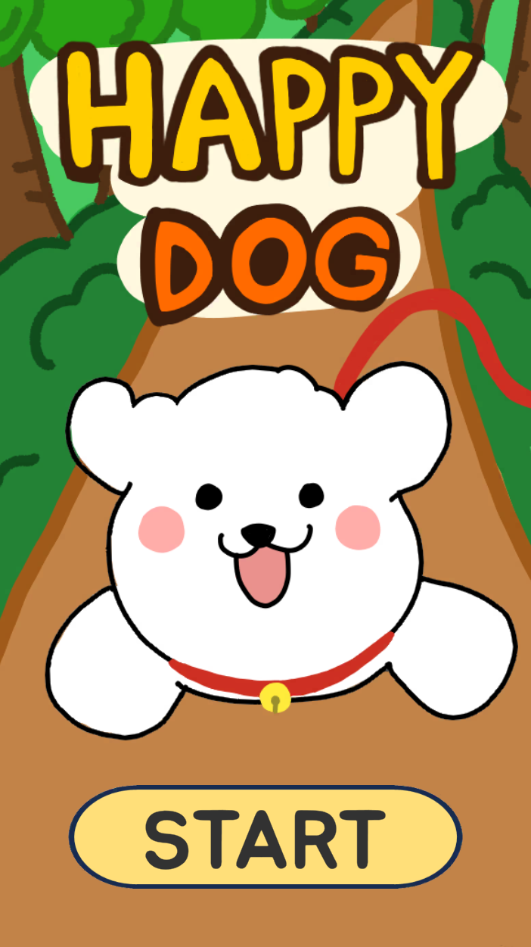
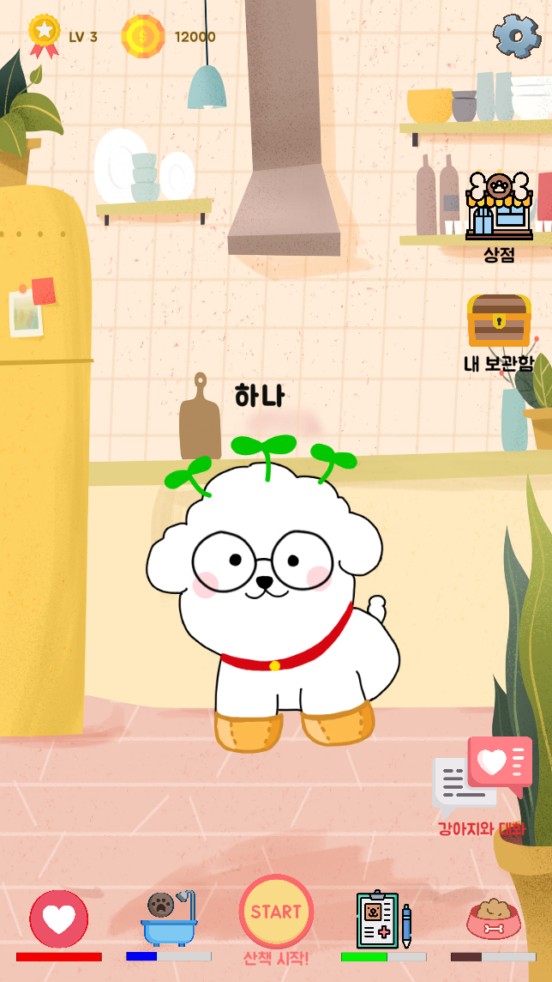
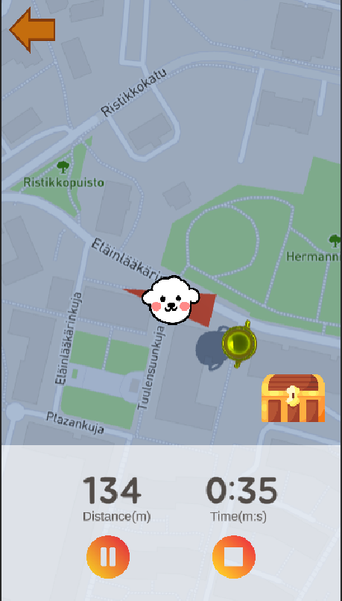
2. Overview of Our Project

Slide 7
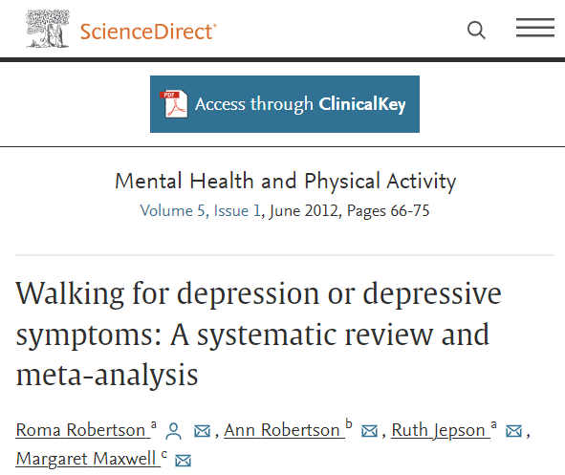
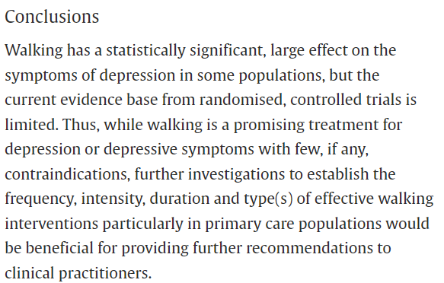
Related Research - walk & depression
https://www.sciencedirect.com/science/article/abs/pii/S1755296612000099
Notes:
https://www.psychologytools.com/self-help/behavioral-activation/
허정선. "우울증에 대한 행동활성화 치료의 효과 및 기제 검증." 국내박사학위논문 중앙대학교 대학원, 2019. 서울
김영희. "신체활동도와 우울증 및 자살생각의 관련성." 국내석사학위논문 연세대학교 보건대학원, 2012. 서울
활동 계획하기(Activity scheduling) 우울증에 대한 행동치료의 대표적인 특징으로 꼽히며 모든 행동활성화 매뉴얼에 포함되어 있다(이가영 등 2016)
"신체활동도와 우울증 및 자살생각의 관련성." 국내석사학위논문 연세대학교 보건대학원, 2012. 서울 - 김영희
생활 스트레스에 대한 민감성 이 감소하는 것보다 보상 경험 능력이 증가하는 것이 우울증 회복과 더 강한 관련이 있는 것으로 밝혀졌다(Wichers 등, 2008)
활동 계획하기는 우울증에 대한 행동치료의 대표적인 특징으로 꼽히며 모든 행동활성화 매뉴얼에 포함되어 있다(이가영 등 2016)

Slide 8
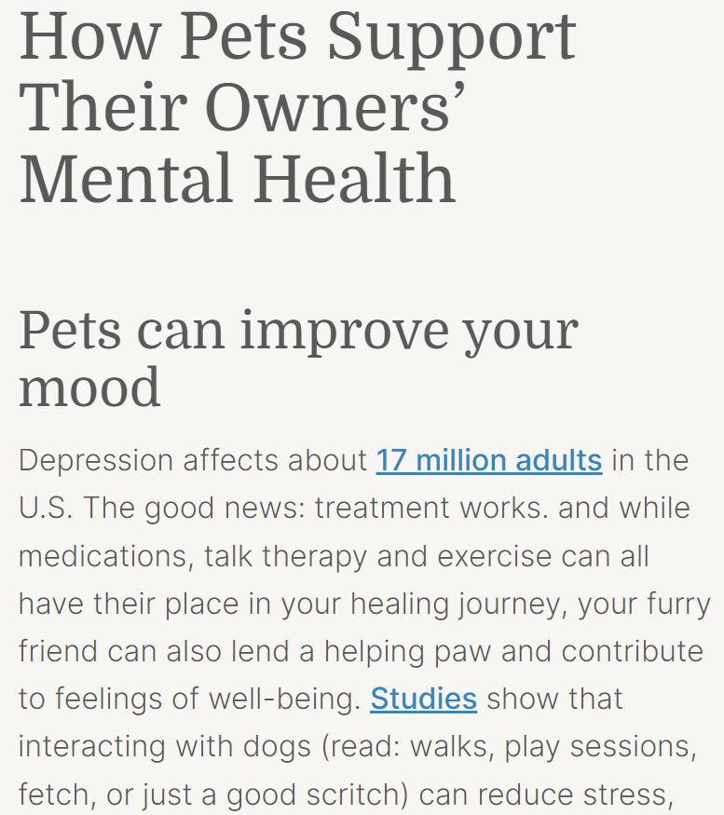
Related Research - pet & depression
Notes:
https://www.psychologytools.com/self-help/behavioral-activation/
허정선. "우울증에 대한 행동활성화 치료의 효과 및 기제 검증." 국내박사학위논문 중앙대학교 대학원, 2019. 서울
김영희. "신체활동도와 우울증 및 자살생각의 관련성." 국내석사학위논문 연세대학교 보건대학원, 2012. 서울
활동 계획하기(Activity scheduling) 우울증에 대한 행동치료의 대표적인 특징으로 꼽히며 모든 행동활성화 매뉴얼에 포함되어 있다(이가영 등 2016)
"신체활동도와 우울증 및 자살생각의 관련성." 국내석사학위논문 연세대학교 보건대학원, 2012. 서울 - 김영희
생활 스트레스에 대한 민감성 이 감소하는 것보다 보상 경험 능력이 증가하는 것이 우울증 회복과 더 강한 관련이 있는 것으로 밝혀졌다(Wichers 등, 2008)
활동 계획하기는 우울증에 대한 행동치료의 대표적인 특징으로 꼽히며 모든 행동활성화 매뉴얼에 포함되어 있다(이가영 등 2016)

Slide 9
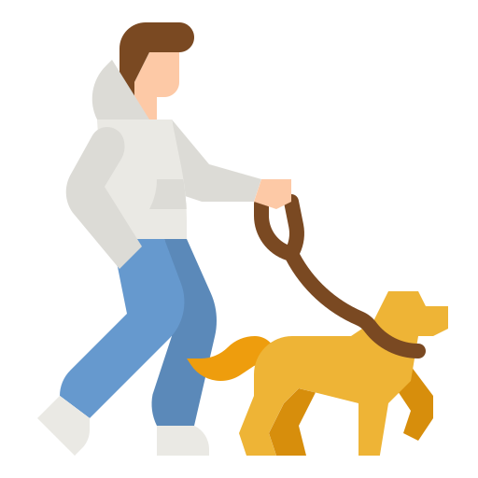

Our project - Key functions
walking
psychological survey
Notes:
https://www.psychologytools.com/self-help/behavioral-activation/
허정선. "우울증에 대한 행동활성화 치료의 효과 및 기제 검증." 국내박사학위논문 중앙대학교 대학원, 2019. 서울
김영희. "신체활동도와 우울증 및 자살생각의 관련성." 국내석사학위논문 연세대학교 보건대학원, 2012. 서울
활동 계획하기(Activity scheduling) 우울증에 대한 행동치료의 대표적인 특징으로 꼽히며 모든 행동활성화 매뉴얼에 포함되어 있다(이가영 등 2016)
"신체활동도와 우울증 및 자살생각의 관련성." 국내석사학위논문 연세대학교 보건대학원, 2012. 서울 - 김영희
생활 스트레스에 대한 민감성 이 감소하는 것보다 보상 경험 능력이 증가하는 것이 우울증 회복과 더 강한 관련이 있는 것으로 밝혀졌다(Wichers 등, 2008)
활동 계획하기는 우울증에 대한 행동치료의 대표적인 특징으로 꼽히며 모든 행동활성화 매뉴얼에 포함되어 있다(이가영 등 2016)

Slide 10
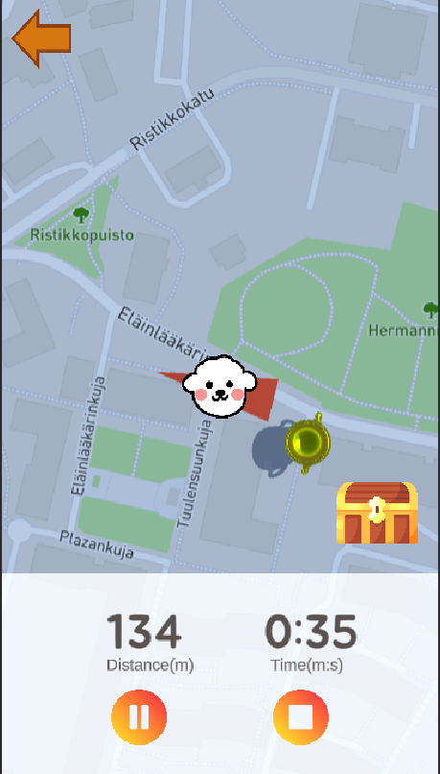
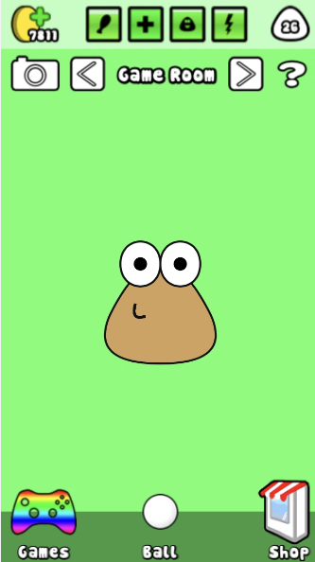

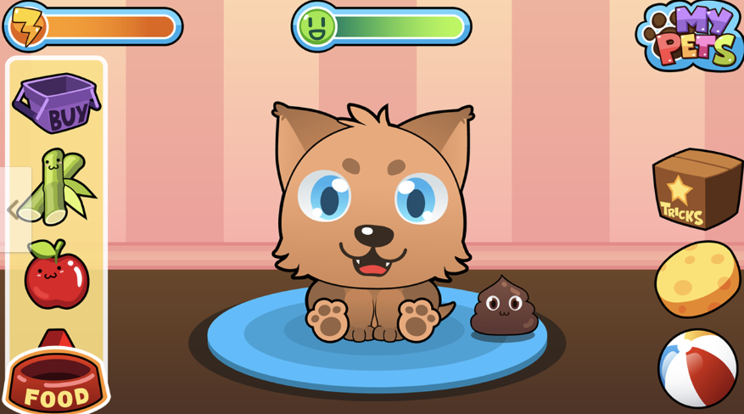

Our project
<comparable games>
<our game>
Notes:
https://www.psychologytools.com/self-help/behavioral-activation/
허정선. "우울증에 대한 행동활성화 치료의 효과 및 기제 검증." 국내박사학위논문 중앙대학교 대학원, 2019. 서울
김영희. "신체활동도와 우울증 및 자살생각의 관련성." 국내석사학위논문 연세대학교 보건대학원, 2012. 서울
활동 계획하기(Activity scheduling) 우울증에 대한 행동치료의 대표적인 특징으로 꼽히며 모든 행동활성화 매뉴얼에 포함되어 있다(이가영 등 2016)
"신체활동도와 우울증 및 자살생각의 관련성." 국내석사학위논문 연세대학교 보건대학원, 2012. 서울 - 김영희
생활 스트레스에 대한 민감성 이 감소하는 것보다 보상 경험 능력이 증가하는 것이 우울증 회복과 더 강한 관련이 있는 것으로 밝혀졌다(Wichers 등, 2008)
활동 계획하기는 우울증에 대한 행동치료의 대표적인 특징으로 꼽히며 모든 행동활성화 매뉴얼에 포함되어 있다(이가영 등 2016)

Slide 11
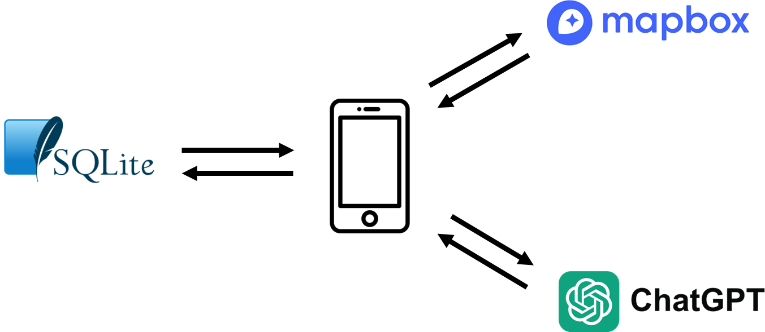
System Architecture

Slide 12






Development Environments
IDE | Language | DB | API

Slide 13
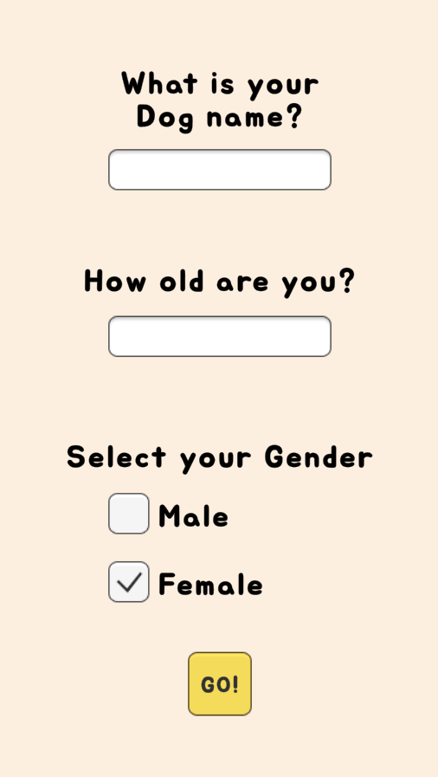
3. Implementation Results
Initial Screen
Initial Setup Screen

Slide 14
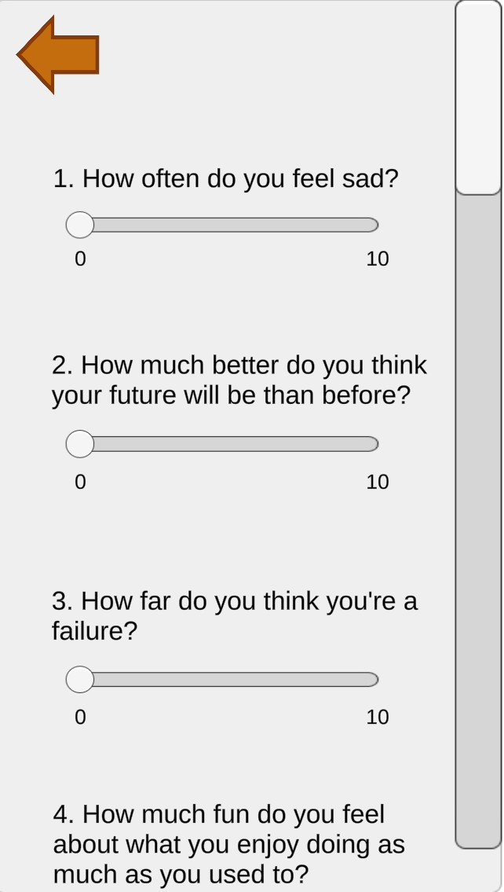
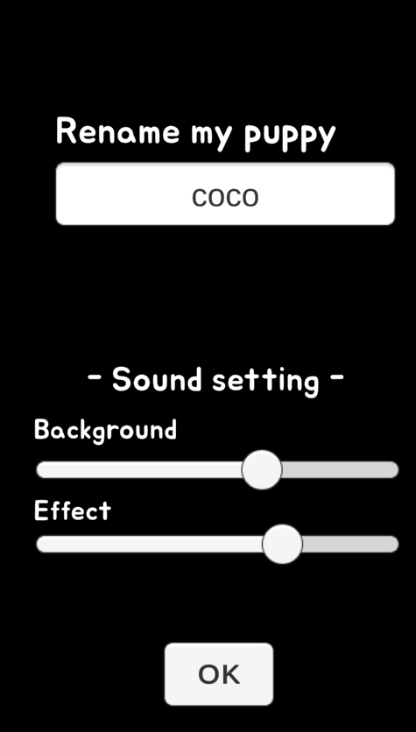
Implementation Results
Depression Scale Test Screen
Conduct user's depression scale test whenever the dog reaches a certain level
To check if your depression has been alleviated by testing over time
Can take the test at any time
Settings Screen
Modify dog name
Adjust/Change Sound Settings

Slide 15
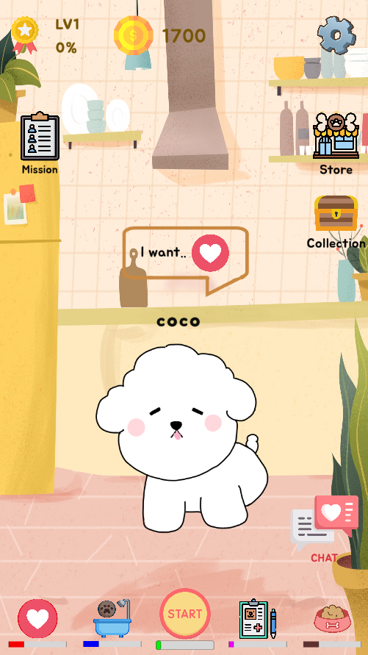
Implementation Results
Main Screen
Money
Current Level
& Experience Points
accessing Settings
accessing Shop
accessing quests
accessing collection
message
from your dog
Dog Character
accessing chat
Praise, Shower, Walk, Feed,
Mission, and Interact

Slide 16
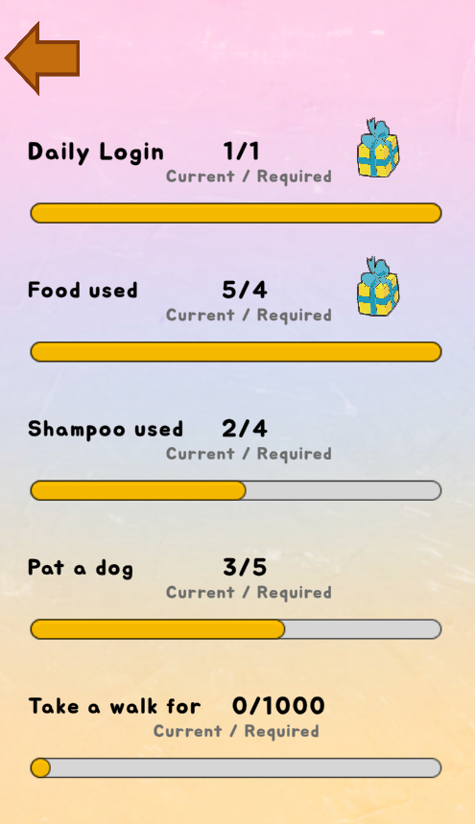
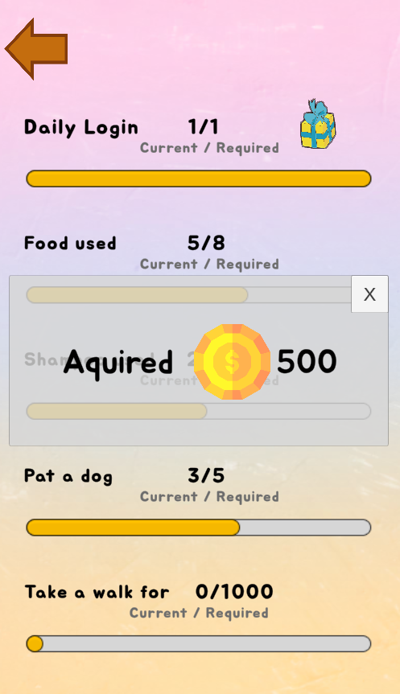
Implementation Results
Mission Screen
Can get rewards (experience points, money)
Encourage continued participation in the game by rewarding players

Slide 17
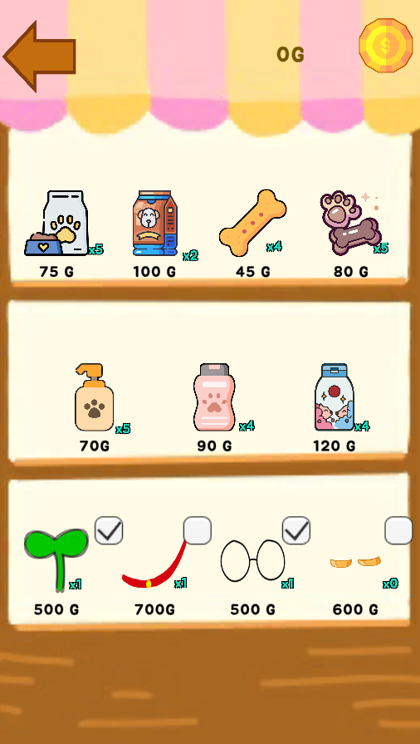
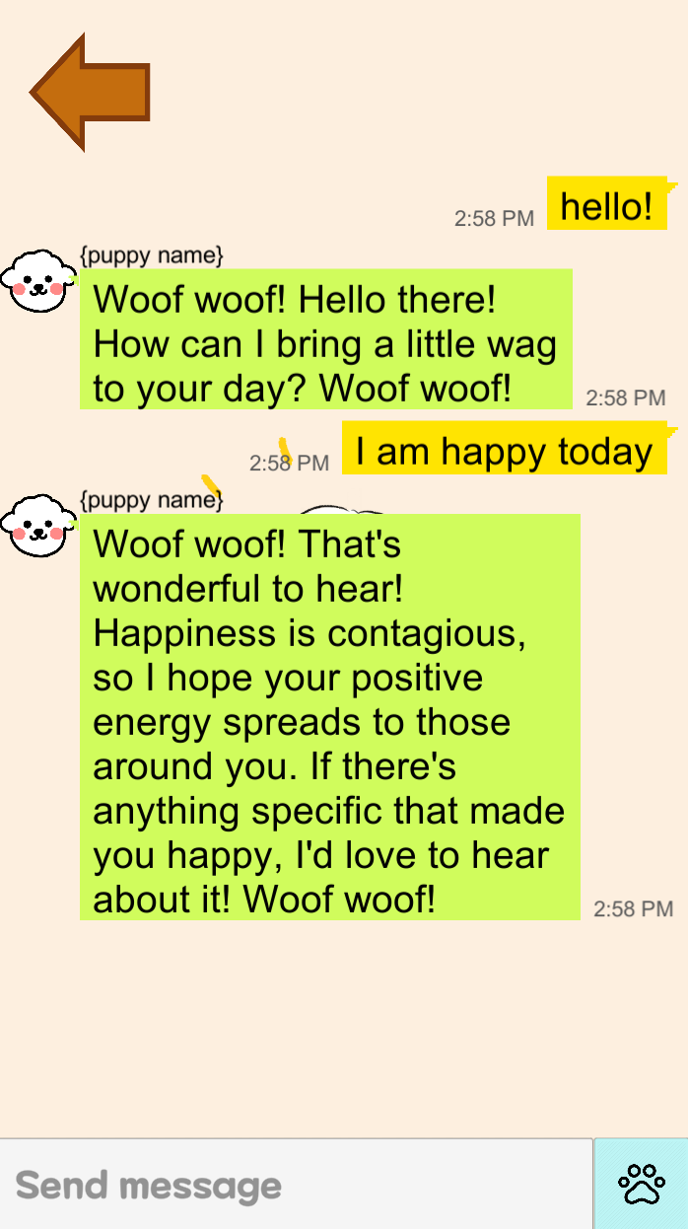
Implementation Results
Shop Screen
Purchase various dog-related items
Equip purchased Accessories
Conversation Screen
ChatGPT API
Provide encouraging words and advice

Slide 18
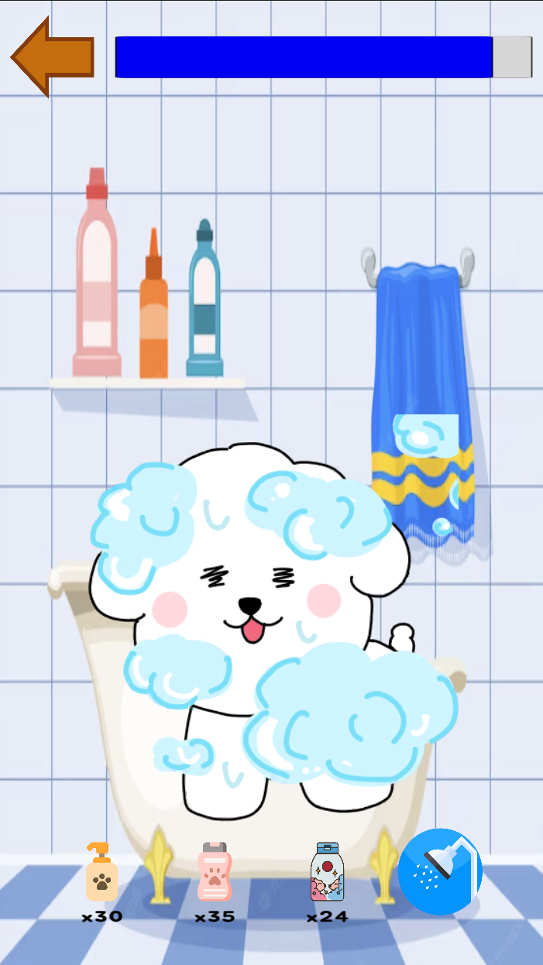
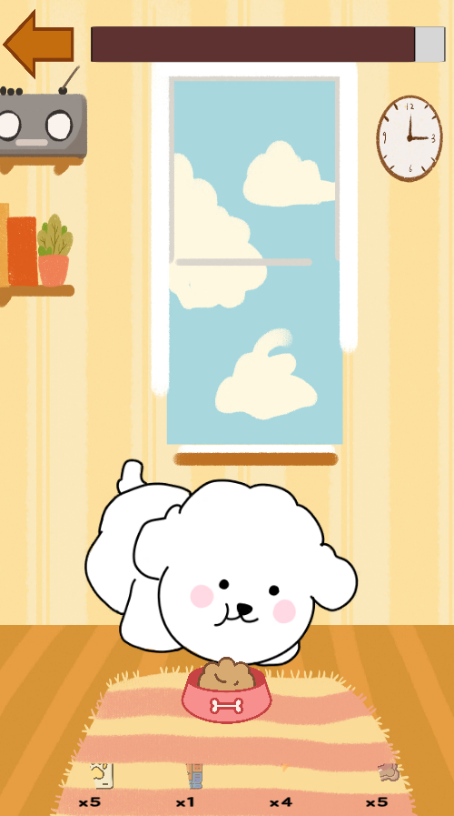
Implementation Results
Shower Screen
Shower your dog using one of the 3 available shampoos
dog's cleanliness ↑
Feed Screen
Feed your dog using one of the 4 available types of food
dog's fullness ↑

Slide 19
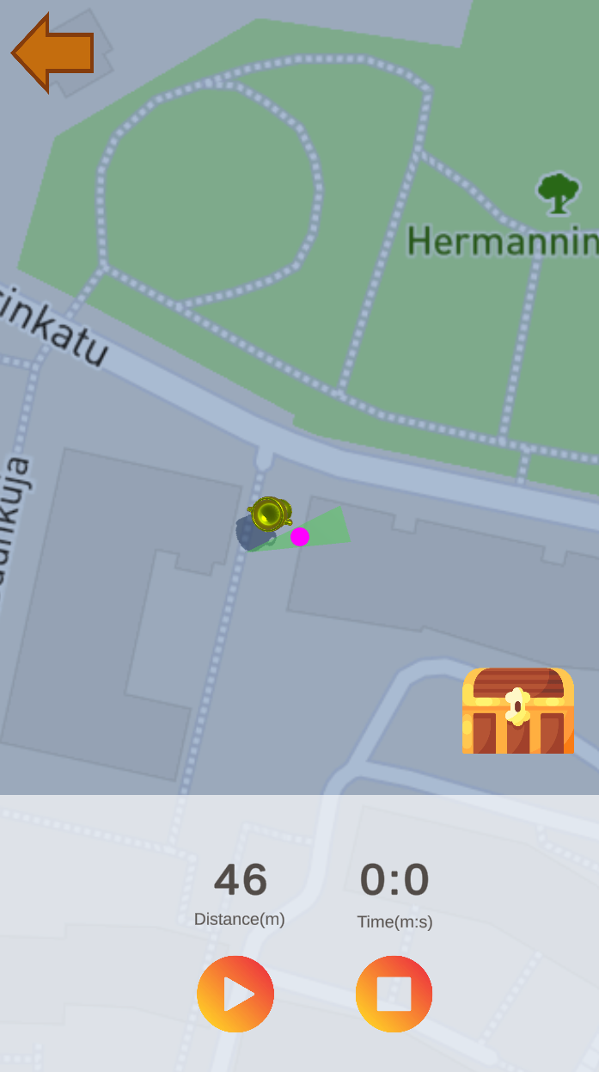
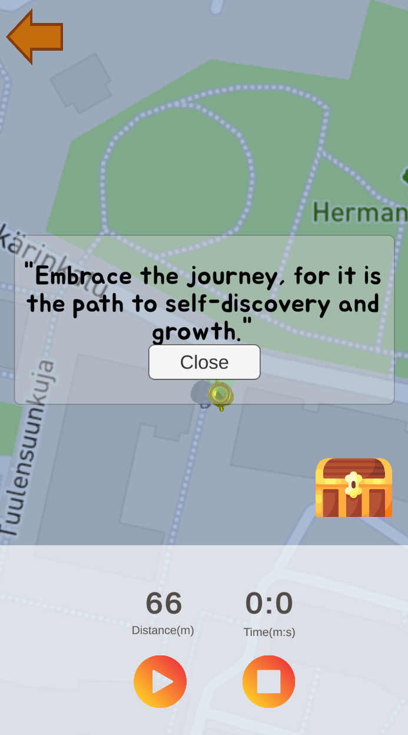
Implementation Results
Walk Screen
Start & Stop
Real-time GPS
Measure distance
Acquire rewards in specific areas (phrases & money & experience points)

Slide 20
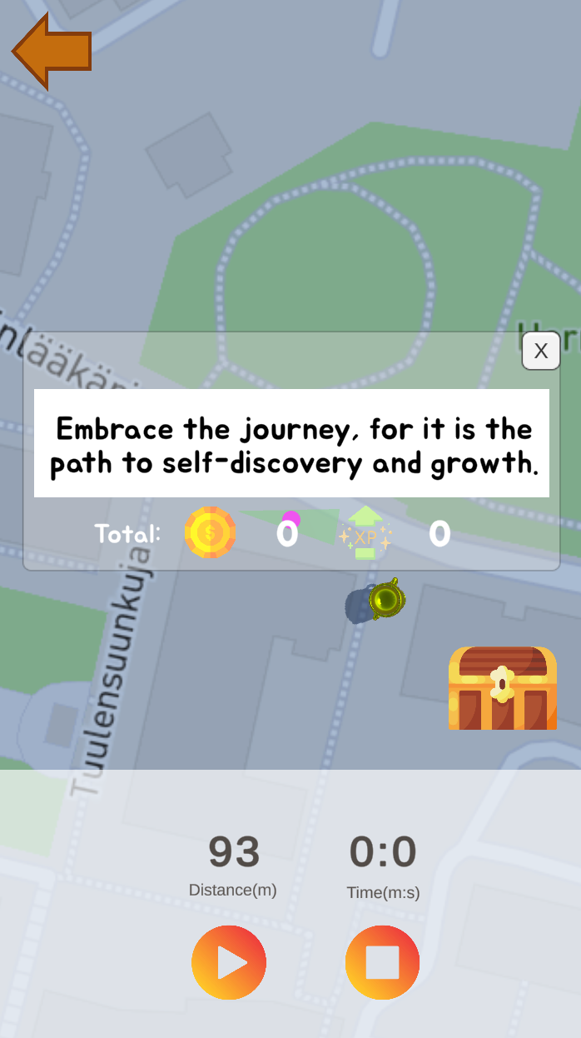
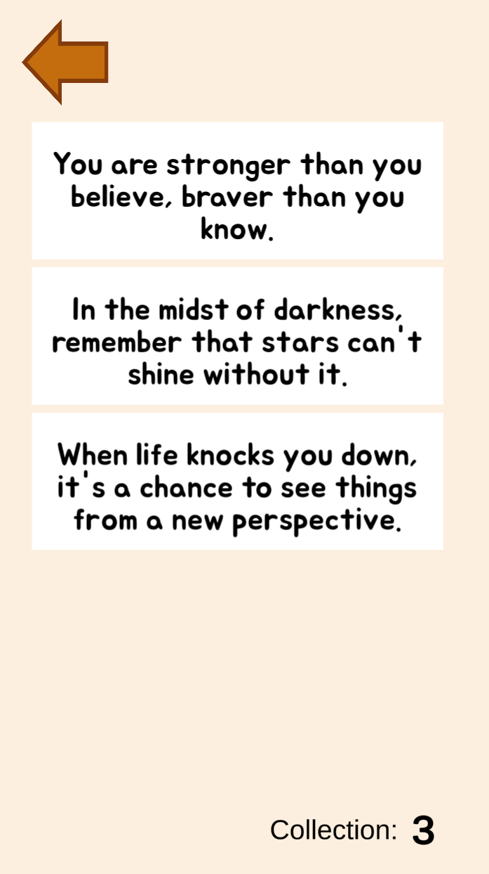
Implementation Results
Walk Screen
Display what user acquired
the dog's fullness and cleanliness ↓ after the walk
Collection Storage Screen
Check the collections

Slide 21

Implementation Results & Demo

Slide 22






Future Works - Add More Function
Social System
Various dog species & Items
Achievement list
To keep users engaged with the service longer
to continuously relieve depression

Slide 23

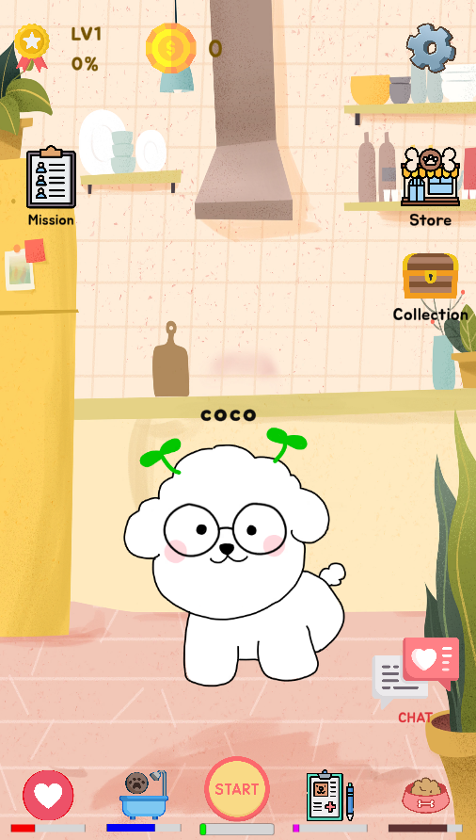
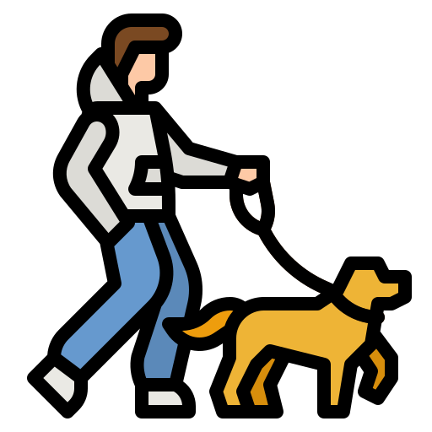

Conclusions
Improve the mental health of depression patients
Take a walk to encourage physical activity
Interaction with dog to share emotional communication

Slide 24
References
Article | Suicide rate in korea rises, highest among developed countries : https://economictimes.indiatimes.com/news/international/us/suicide-rate-in-korea-rises-highest-among-developed-countries-heres-why/articleshow/94479324.cms?from=mdr
South Korea’s suicide rate Graph: https://0www.bloomberg.com/news/articles/2022-09-27/korea-s-suicide-rate-rises-remains-highest-in-developed-world#xj4y7vzkg
Related Research https://www.psychologytools.com/self-help/behavioral-activation/ https://m.riss.kr/link?id=T15075020 https://ir.ymlib.yonsei.ac.kr/bitstream/22282913/134190/1/T012432.pdf http://journal.dcs.or.kr/xml/36510/36510.pdf http://journal.kslrp.net/_PR/view/?aidx=29565&bidx=2599 https://www.kci.go.kr/kciportal/ci/sereArticleSearch/ciSereArtiView.kci?sereArticleSearchBean.artiId=ART002277935

Slide 25
Q&A

